Slide 1
恶意域名检测技术研究
学生：王文博
学号：ZY1506221
导师：兰雨晴 周渊
Notes:
各位老师你们好，我是兰雨晴老师的学生王文博，我的题目名称是恶意域名检测技术研究

Slide 2
主要内容
研究背景和问题的提出
已完成的工作
关键技术和难点
下一阶段工作计划

Slide 3
研究背景
什么是恶意域名
故意在计算机系统上执行恶意任务的病毒、蠕虫和特洛伊木马的非法网站的域名（百度百科）
涉及恶意活动的域名（Bilge，UCSB）
当前存在恶意行为或者被恶意使用的域名
Notes:
首先，什么是恶意域名，
百度百科上查到的是。。。。这个解释很不全面，例如僵尸网络控制服务器的域名就不在此范畴之内
加州大学圣巴巴拉分校的Bilge给出的解释是。。。这个范围又太大了，受害主机域名或者很久之前被恶意使用过的域名也包含了进去
因此我这里定义恶意域名为
接下来我将从攻击和对抗两个方面来细致说明我为什么要做这个题目

Slide 4
研究背景
—恶意域名数量巨大
Notes:
2016年中国国互联网网络安全报告

Slide 5
研究背景
—恶意域名危害增大
DGA域名
木马、僵尸网络：WannaCry、Mirai …
DNS放大攻击相关域名
随机子域名攻击涉及域名
色情域名
●●●●●●

Slide 6
研究背景
被动DNS介绍
字段 | 备注
SIP | 客户端IP，字符串
DIP | 递归IP，字符串
DNSID | DNS请求编号
DOMAIN | 请求域名
QTYPE | 请求域名类型，字符串
SCOUNT | 请求报文重复次数
SRATE | 该时间间隔下报文采样率（如10:1）
DIR | 匹配标识（请求/应答/双向）
RD | 递归请求标识
字段 | 备注
AA | 权威请求标识
TTL | 应答的首个RR的TTL
TIME | 当前获得报文的时间
PCODE | 节点编码（编码参考附录）
QLEN | 请求Ip包长
RLEN | 应答IP包长
RRTYPE | 应答的首个RR的类型
RCODE | 服务器响应标识
VALUE | 应答的首个RR的解析值

Slide 7
问题的提出
DGA域名
木马、僵尸网络：WannaCry、Mirai …
DNS放大攻击相关域名
随机子域名攻击涉及域名
色情域名
●●●●●●

Slide 8
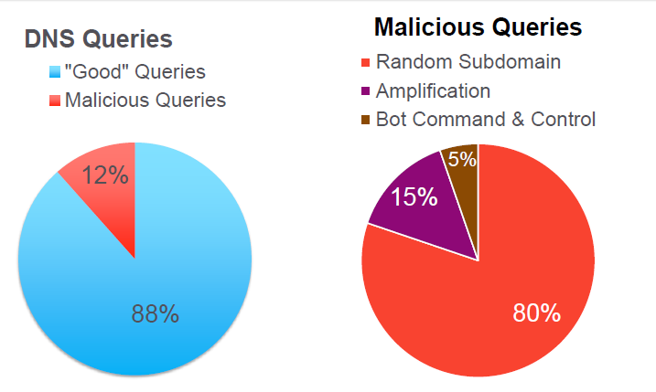
研究背景
恶意流量现状

Slide 9
研究目标
研究对象聚焦于以下三类域名：
随机子域名攻击产生的域名
放大攻击所涉及到的域名
域名生成算法产生的域名
构建原型系统实现以下功能：
流量监控子系统，对各种请求类型的流量进行监控；
可疑域名提取子系统，分别提取三类可疑域名及其流量；
域名检测子系统，对可疑域名进行检测，找到恶意域名。

Slide 10
研究内容
研究内容
域名与DNS基础知识研究
相关攻击的行为研究
可疑域名提取可行性研究
恶意域名检测技术研究
机器学习、深度学习相关算法及其应用研究
Notes:
这一页是主要对抗系统的建设，所使用方法就是之前提到的信誉系统、机器学习和逆向工程

Slide 11
论文研究进度
工作内容 |  | 已完成 | 进行中 | 未展开
系统总体框架设计 |  | √
基础研究 | 域名与DNS系统基础知识研究 | √
 | 各类攻击行为研究 | √
算法设计 | 可疑域名提取可行性研究 | √
 | 恶意域名检测技术研究 | √
 | 机器学习算法及其应用研究 |  | √
系统实现 | 流量监控子系统实现 | √
 | 可疑域名提取子系统实现 | √
 | 域名检测子系统实现 |  | √

Slide 12
主要内容
论文工作计划
已完成的工作
关键技术和难点
下一阶段工作计划
Notes:
然后是第二部分，国内外研究现状

Slide 13
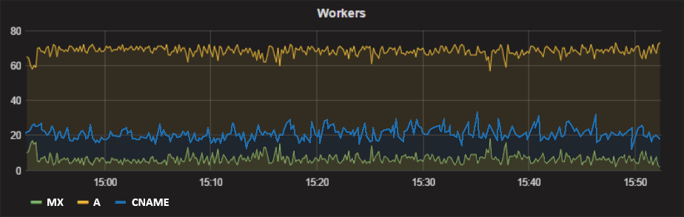
流量监控子系统实现

Slide 14
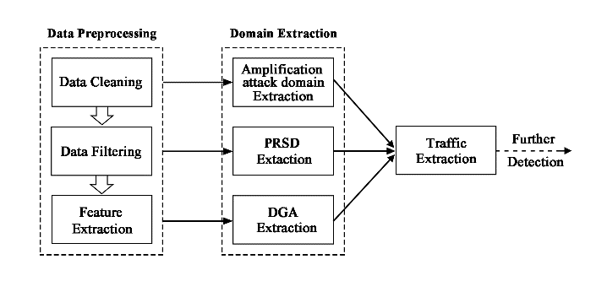
可疑域名提取子系统实现

Slide 15
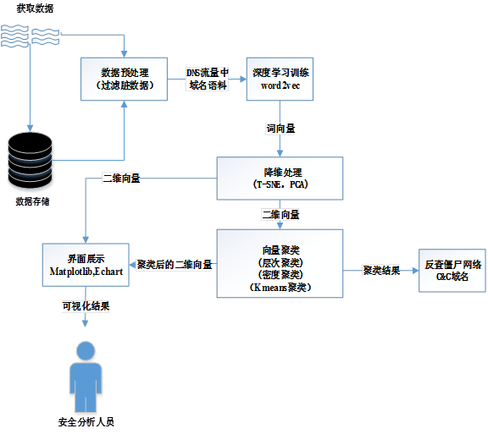
域名检测子系统设计

Slide 16
域名检测子系统设计
分类器
域名词向量训练
域名字符特征
域名访问特征
Hive、HDFS
Spark

Slide 17
主要内容
论文工作计划
已完成的工作
关键技术和难点
下一阶段工作计划
Notes:
第三部分是研究内容与方案

Slide 18
关键技术和难点
流量监控系统的展示
通过脚本定时将数据导入时序数据库
前端通过Grafana构建

Slide 19
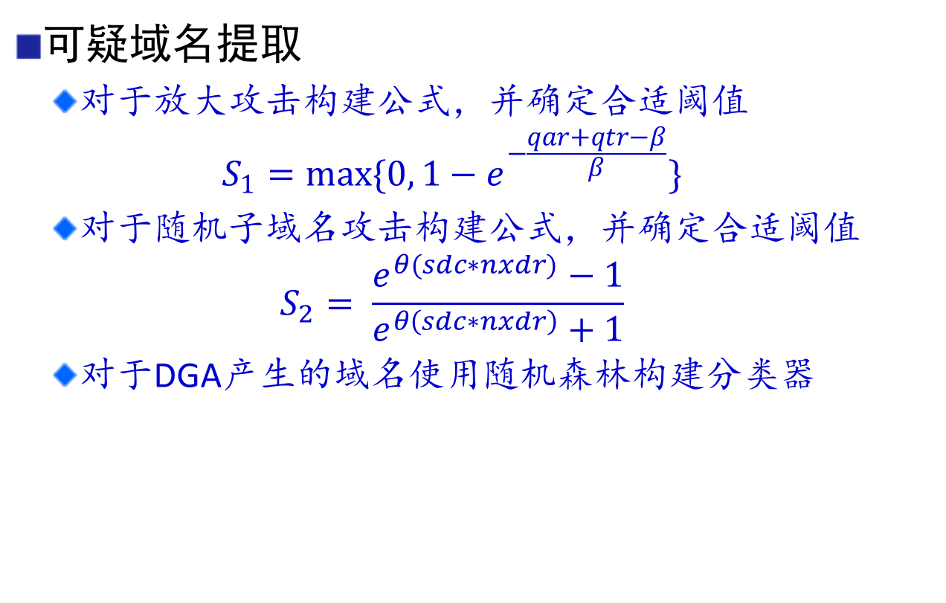
关键技术和难点
可疑域名提取
对于放大攻击构建公式，并确定合适阈值
$$S_{1}=max\{0, 1−e^{−\frac{qar+qtr−β}{β}}\}$$
对于随机子域名攻击构建公式，并确定合适阈值
$$S_{2}= \frac{e^{θ(sdc∗nxdr)}−1}{e^{θ\left(sdc∗nxdr\right)}+1}$$
对于DGA产生的域名使用随机森林构建分类器
Notes:
针对之前提出的三个问题，制订了以下三个研究内容

Slide 20
关键技术和难点
恶意域名检测
Word2Vec的应用
利用词向量的相关性进行检测与机器学习结果交叉对比得到结果
或者将词向量作为一组特征，与字符特征和访问特征共同训练分类器
分类器的选择
真反例样本不均衡问题
Notes:
针对之前提出的三个问题，制订了以下三个研究内容

Slide 21
主要内容
论文工作计划
已完成的工作
关键技术和难点
下一阶段工作计划
Notes:
最后一部分是

Slide 22
存在的问题
通过选择更加合理的特征提高恶意域名检测效果，或者制定特征评价策略
尝试多种模型来完善实验

Slide 23
后续进度安排
时间 | 任务安排
2017年9月—2017年10月 | 检测算法的完善，效果测试
2017年10月—2017年11月 | 完成系统成果的展示部分
2017年11月—2017年11月 | 对数据、材料进行整理
2017年12月—2017年12月 | 撰写毕业论文，毕业答辩。

Slide 24
谢谢各位老师的建议

